Slide 1
Anatomía y Fisiología del Sistema Auditivo
Nombre: Leonardo
Apellidos: Clavo Giles Profesor Juan Céspedes Cortez
Curso: Ciencia y Tecnología

Slide 2
Introducción
El oído humano está formado por oído externo, oído medio y oído interno, de donde salen conexiones nerviosas que tienen relación con el Sistema Nervioso Central, especialmente con el nervio coclear y el nervio vestibular.
¿Cómo podemos oír?
La audición empieza en el oído externo, las ondas sonoras o vibraciones viajan por el conducto auditivo llegando hasta el tímpano. El tímpano vibra y estas vibraciones pasan a tres pequeños huesos, conocidos como huesecillos. Estos amplifican el sonido y transmiten las ondas sonoras al oído interno y en el órgano de la audición que contiene líquido.
Objetivos:
Explicar las partes del oído

Slide 3
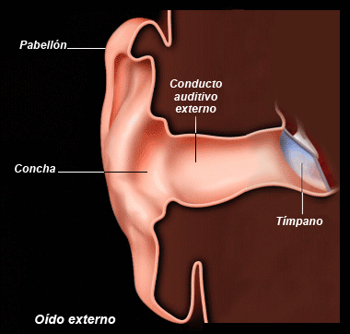
I. El oído externo
a. Anatomía y funcionamiento
El oído externo (Fig. 1) esta formado por:
El pabellón auricular u oreja: dirige las ondas sonoras.
La membrana timpánica o tímpano: separa el oído externo del oído medio.
La función del oído externo es la de recolectar las ondas sonoras y encauzarlas hacia el oído medio.
Fig. 1 “Partes del oído externo”

Slide 4
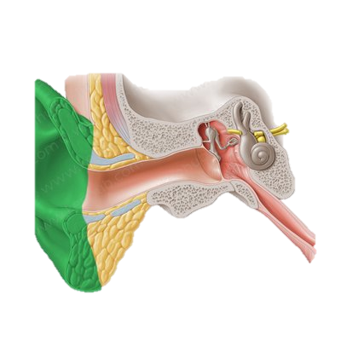
b. El conducto auditivo
El conducto auditivo es un "tubo" de unos 2 cm de longitud, el cual influye en la respuesta en frecuencia del sistema auditivo.
Fig. 2 “El conducto auditivo”

Slide 5
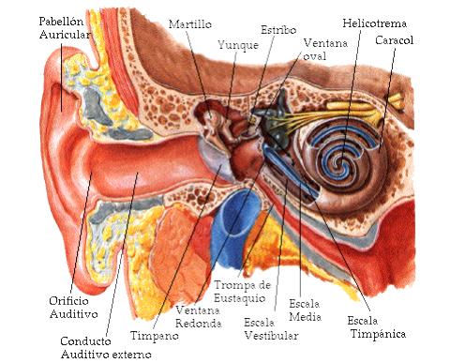
a. Anatomía
II. Oído Medio
El oído medio está constituido por una cavidad llena de aire, dentro de la cual se encuentran tres huesecillos, denominados martillo, yunque y estribo, unidos entre sí en forma articulada.
Fig. 3 “El oído”

Slide 6
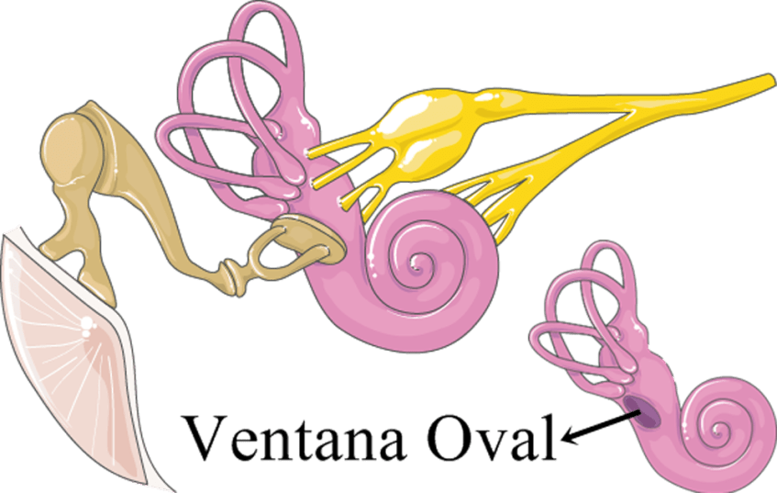
b. Propagación del sonido y acople de impedancias
Las vibraciones del tímpano se transmiten a lo largo de la cadena de huesecillos, la cual opera como un sistema de palancas, de forma tal que la base del estribo vibra en la ventana oval.

Slide 8
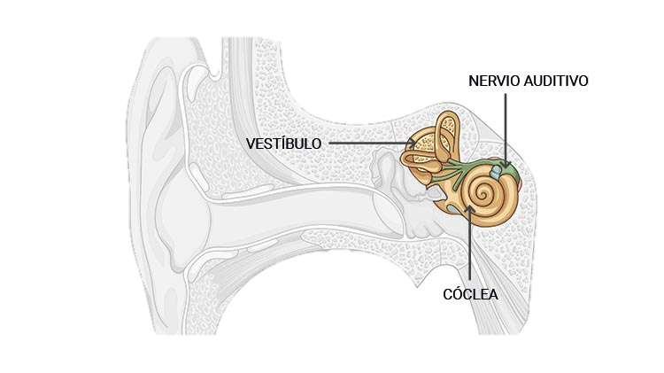
III. Oído Interno
El oído interno representa el final de la cadena de procesamiento mecánico del sonido, y en él se llevan a cabo tres funciones primordiales: filtraje de la señal sonora, transducción y generación probabilística de impulsos nerviosos
Fig. 4 “Oído interno”

Slide 9
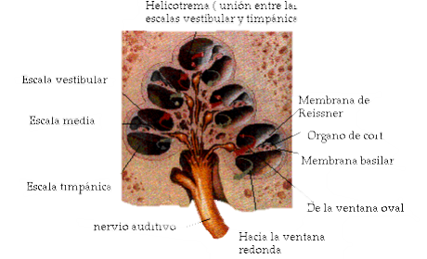
a. Anatomía
En el oído interno se encuentra la cóclea o caracol, la cual es un conducto rígido en forma de espiral (Fig. 4) de unos 35 mm de longitud, lleno con dos fluidos de distinta composición.
La escala vestibular y la escala timpánica contienen un mismo fluido (perilinfa), puesto que se interconectan por una pequeña abertura situada en el vértice del caracol, llamada helicotrema.
Fig. 5 “Partes del oído interno I”

Slide 10
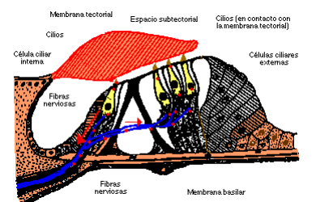
a.I Anatomia
El órgano de Corti: el cual se extiende desde el vértice hasta la base de la cóclea y contiene las células ciliares que actúan como transductores de señales sonoras a impulsos nerviosos
La membrana tectorial: dentro se alojan las prolongaciones o cilios de las células ciliares externas.
La membrana de Reissner: separa los fluidos de la escala vestibular y la escala media.
Fig. 6 “Partes del oído interno II”

Slide 11
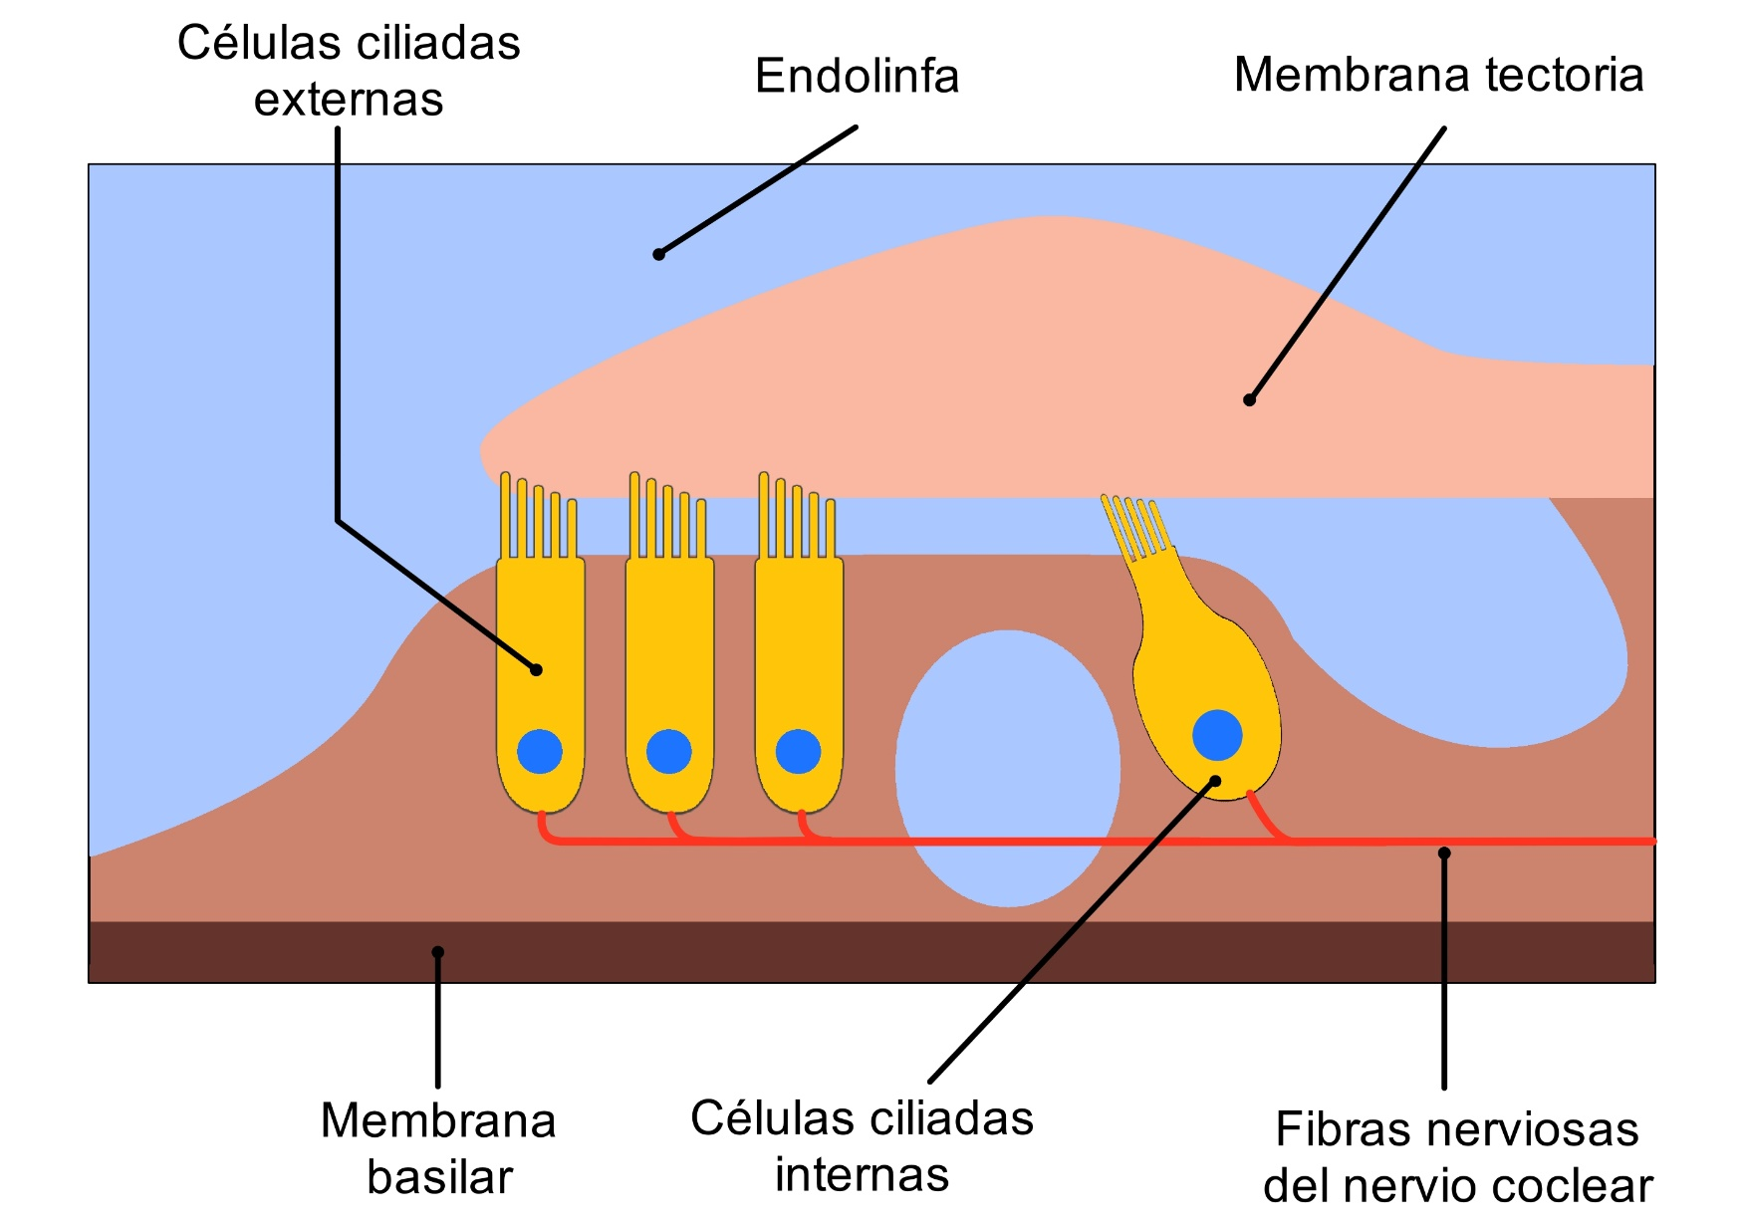
a.II Anatomía
La membrana basilar: es una estructura cuyo espesor y rigidez no es constante: cerca de la ventana oval, la membrana es gruesa y rígida, pero a medida que se acerca hacia el vértice de la cóclea se vuelve más delgada y flexible.
Fig. 7 “Partes del oído Interno III”

Slide 12
Linkografía
https://web.seducoahuila.gob.mx/biblioweb/upload/pdf.pdf
https://www.stanfordchildrens.org/es/topic/default?id=anatomaylafisiologadelodo-90-P05132
https://libros.usc.edu.co/index.php/usc/catalog/download/404/553/7646?inline=1

